Slide 1
표준 오더 / Sample
사용자 교육 매뉴얼
2013.02.25
NSIS TFT

Slide 2
문서 개정 이력
일자 | 버전 | 적요 | 작성자
2013. 02. 25 | v0.10 | 초안 작성 | 김중환 과장
Notes:
1

Slide 3
교육 개요
1
과목 학습 목표
표준 오더 진행에 대해 전반적인 프로세스를 이해하고 단계별 작업 내용에 대해 숙지한다. I. Sales order 생성 Process 에 대한 이해 II. 수송 요청에 대한 이해 III. 재고 확인 에 대한 이해 IV. 배송 요청에 대한 이해 V. 매출 처리에 대한 이해 VI. 매출 반제 처리에 대한 이해 (일반 계좌 / 가상 계좌 / 자수 어음 / 타수 어음 / 구매 카드 )

Slide 4
교육 개요
표준 오더 / Sample
2
업무 절차

Slide 5
교육 개요
표준 오더 / Sample
3
업무 절차
NO | 업무 | 세부 업무 | Description | 조직 R&R | 관련 시스템
01 | 수송업무 | 재고 조회 | 생산요청하여 완료된 재고 확인 | 영업기획/ 영업 담당자 | ZSDR0430
02 | 수송업무 | 수송오더입력 | 수송 오더입력 | 영업기획/ 영업 담당자 | ME21N
03 | 수송업무 | 수송DO생성 | 수송 DO생성 | 영업기획/ 영업 담당자 | VL10B
04 | 수송업무 | 이동 확인 | WMS 출고 및 입고 완료내역 확인 | 영업기획/ 영업 담당자 | ZSDR0050/ ZSDR0430
05 | S/O 관리 | 재고 조회 | 고객으로 부터 의 주문 확인 | 영업 담당자 | ZSDR0380 ZSDR0400 ZSDR0430
06 | S/O 관리 | SO 입력 | SO 입력작업 진행 | 영업 담당자 | VA01
07 | 배송 관리 | DO 진행 | DO 생성작업 진행 | 영업 담당자 | ZVL01N
08 | 배송 관리 | 출고확정 | Batch job으로 자동 출고 확정 (산전 설치 Order 제외) | Batch job | VL02N
09 | 배송 관리 | Billing 확정 | Batch job으로 자동 Billing 확정 | Batch job | VF04

Slide 6
교육 개요
표준 오더 / Sample
3
업무 절차
NO | 업무 | 세부 업무 | Description | 조직 R&R | 관련 시스템
10 | 매출 관리 | 전자세금계산서 발행 | 매출 전자세금계산서 발행 | 영업 담당자 | ZFIR0020
11 | 매출 관리 | 전자세금계산서 관리 | 발행된 전자세금계산서 송신 및 승인 확인 | 영업 담당자 | ZSBDTIAR02
12 | 수금업무(현금) | 입금확인 | 입금내역 확인 | 영업 담당자 | ZTRR0010
13 | 수금업무(현금) | 수금반제 | 해당 매출에 대해 입금 반제 처리 | 영업 담당자 | F-30
14 | 수금업무(현금) | 반제결과 확인 | 반제된 내역 확인 | 영업 담당자 | FBL5N
15 | 수금업무(어음) | 어음확인 및 수탁전기 | 어음 수탁내역 확인 및 수탁 확정 | 영업 담당자 | ZTRR0020
16 | 수금업무(어음) | 어음반제 | 해당 매출에 대해 어음 반제 처리 | 영업 담당자 | F-30
17 | 수금업무(어음) | 반제결과 확인 | 반제된 내역 확인 | 영업 담당자 | FBL5N

Slide 7
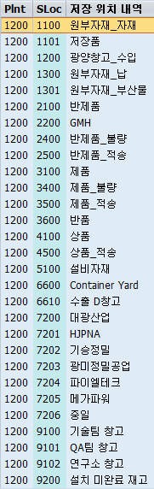
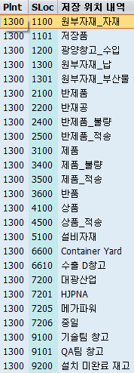

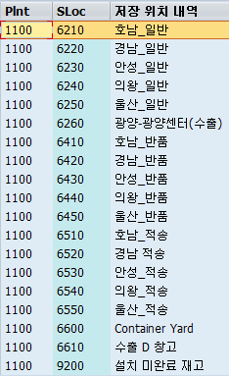
PART Ⅱ : 영업 관련 SAP 조직 – 저장위치
플랜트 | 플랜트명

Slide 8
교육 개요
표준 오더 / Sample
4
단원 구성
No | 단원명 | 관련 Transaction | T-코드
1 | 수송업무 | 재고 조회 | ZSDR0380 ZSDR0400 ZSDR0430
 |  | 수송 오더 입력 | ME21N
 |  | 수송DO생성 | VL10B
 |  | 운송 중 재고 이동 확인 | MB5T

Slide 9
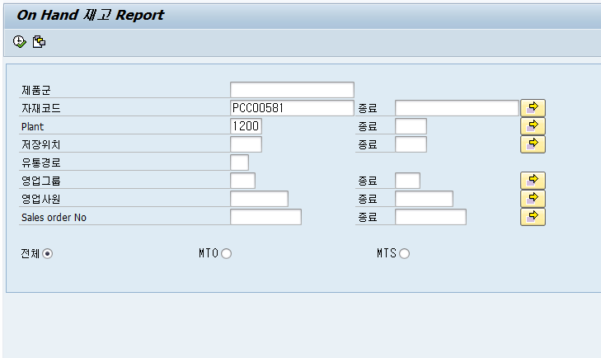
메뉴 경로 | SAP메뉴 > 영업관리 > Report > 재고관리 > [SD]Onhand 재고 report
트랜잭션 코드 | ZSDR0430
트랜잭션 명 | Onhand 재고 report
1. 수송 업무 | *조회조건을 기입하고 조회. 1) 자재코드를 기입. 2) Plant를 기입. * 체크 모양을 클릭하여 조회 (단축키 F8)
[Memo] 조회조건에서 제품군 또는 자재코드를 필수 입력해야 함.
필드 값을 여러 개 입력하고자 할때, 또는 범위로 입력하고자 할 때 사용.

Slide 10
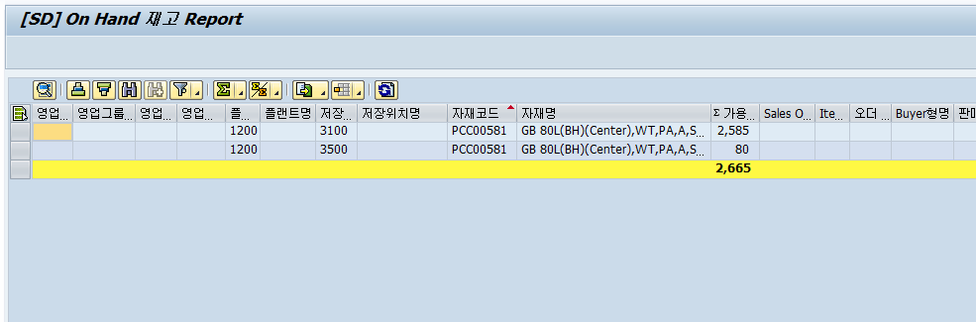
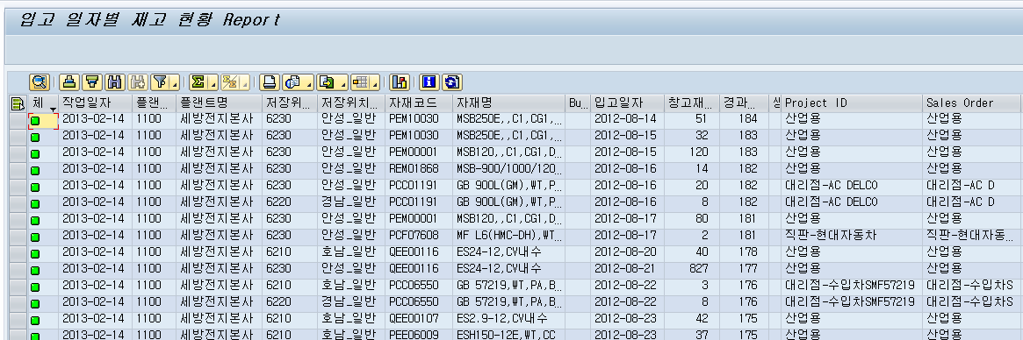
메뉴 경로 | SAP메뉴 > 영업관리 > Report > 재고관리 > [SD]Onhand 재고 report
트랜잭션 코드 | ZSDR0430 / ZSDR0400
트랜잭션 명 | Onhand 재고 report
숫자나 금액 필드에 대해 SUM을 구하고 SUB SUM을 구할 수 있다.
1. 수송 업무 | * 재고 수량 확인 저장위치 별 품목 및 수량을 확인 물류 창고 재고의 확인 물류 창고의 재고는 당일 새벽의 DATA 를 기준으로 추출 됨.
[Memo]
레이아웃을 변경하여 저장하고 상황에 맞게 선택하여 사용할 수 있다.
조회된 레포트에서 특정 필드의 값으로 필터링하여 데이터를 조회할 수 있다.

Slide 11
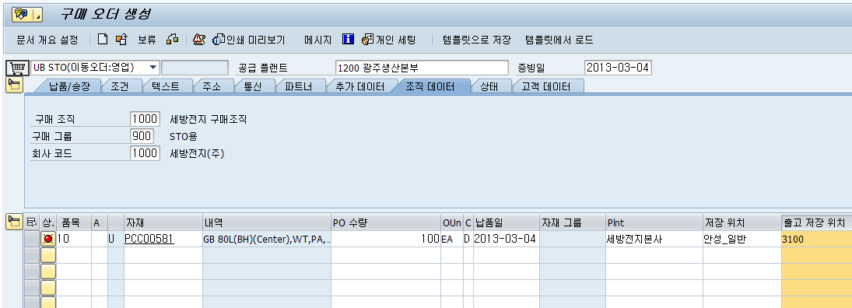
메뉴 경로 | SAP메뉴 > 구매관리 > 구매 > 구매오더 > 생성
트랜잭션 코드 | ME21N
트랜잭션 명 | 생성
1. 수송 업무 | * 수송 오더 생성 조건 기입 1) 이동유형 : STO(이동오더:영업) 2) 공급플랜트 : 1200 (출발지 플랜트) 3) 구매조직/구매그룹/회사코드 : 1000/900/1000 4) Plant/저장위치 : 1100/6230 (도착지) 입력 후 Enter -. 수송을 위한 도착 장소의 Plant 와 S.Loc 을 입력 5) 출고저장위치 : 3100 (출발지) 입력 후 저장
[Memo] 공급 Plant / 출고 저장 위치 → 도착 Plant / 도착 저장 위치를 정확히 관리 하는 것이 중요 함.

Slide 12
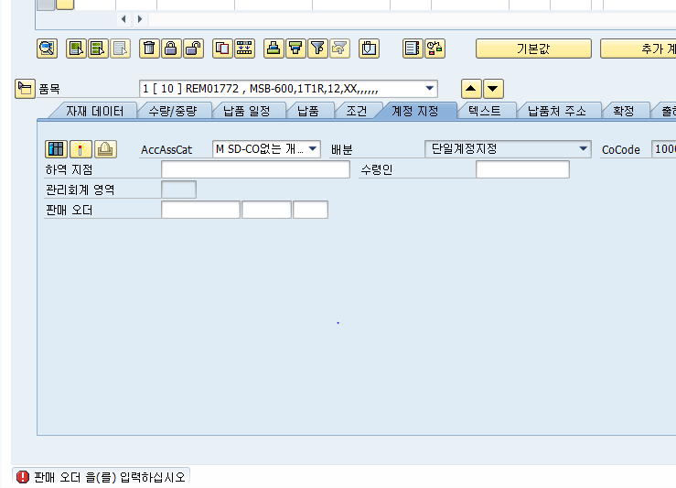
메뉴 경로 | SAP메뉴 > 구매관리 > 구매 > 구매오더 > 생성
트랜잭션 코드 | ME21N
트랜잭션 명 | 생성
1. 수송 업무 | * MTO제품 수송의 경우 - S/O번호 및 line 번호를 필수 기입
[Memo]

Slide 13
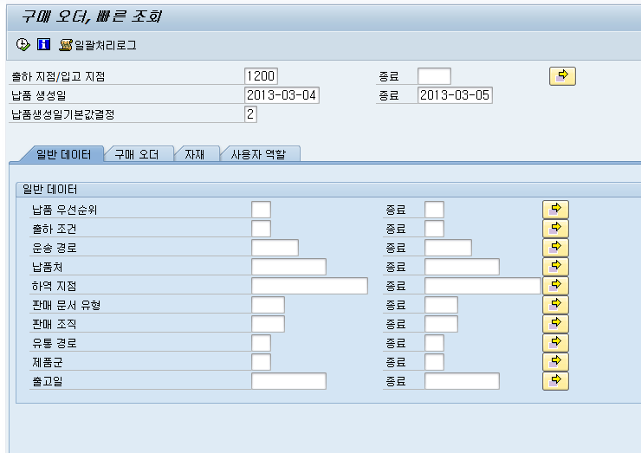
메뉴 경로 | SAP메뉴 > 영업관리 > 판매관리 > 납품관리 > 배송오더 > 구매오더 참조로 아웃바운드납품 생성
트랜잭션 코드 | VL10B
트랜잭션 명 | 구매오더 참조로 아웃바운드납품 생성
1. 수송 업무 | * 수송 오더 DO 생성 조건 기입 1) 출하지점/입고지점 : 출발 Plant 2) 납품생성일 기입 후 실행 Click (F8)
[Memo]

Slide 14
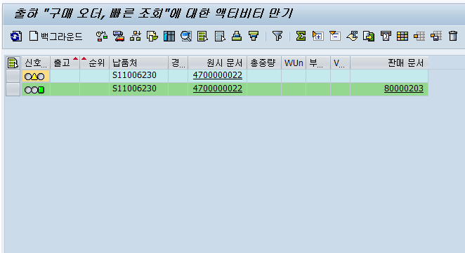
메뉴 경로 | SAP메뉴 > 영업관리 > 판매관리 > 납품관리 > 배송오더 > 구매오더 참조로 아웃바운드납품 생성
트랜잭션 코드 | VL10B
트랜잭션 명 | 구매오더 참조로 아웃바운드납품 생성
1. 수송 업무 | * 수송 오더 DO 생성 1) 해당라인 선택 후 백그라운드 click 2) 납품보기/숨기기를 click하여 수송DO 확인
[Memo] 수송 DO는 batch job으로 자동으로 WMS에 interface 됨. (3분 마다 처리됨)

Slide 15
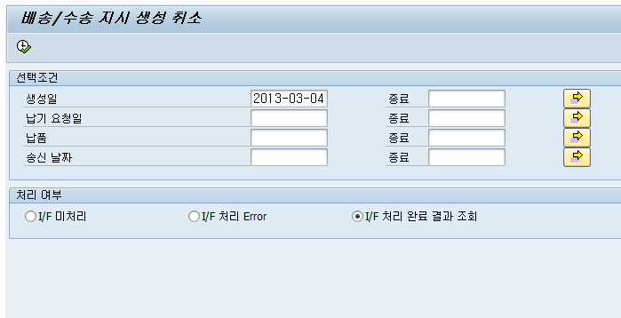
메뉴 경로 | SAP메뉴 > 영업관리 > 판매관리 > 출하관리 > 배송/수송 지시 생성 취소
트랜잭션 코드 | ZSDR0050
트랜잭션 명 | 배송/수송 지시 생성 취소
1. 수송 업무 | * 해당 작업일자로 WMS에 interface 된 내역 조회
[Memo] 수송 delivery에 대한 처리는 system 에서 자동으로 처리 됨.

Slide 16
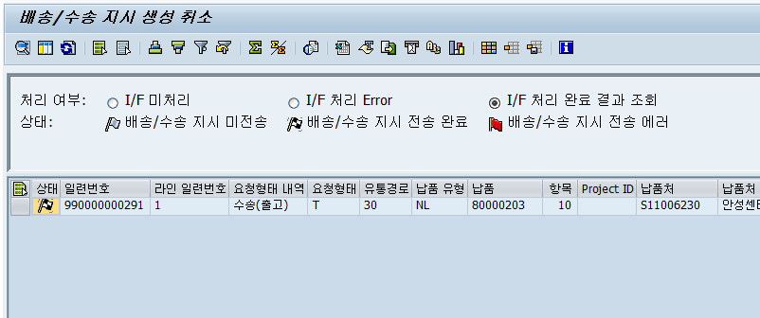
메뉴 경로 | SAP메뉴 > 영업관리 > 판매관리 > 출하관리 > 배송/수송 지시 생성 취소
트랜잭션 코드 | ZSDR0050
트랜잭션 명 | 배송/수송 지시 생성 취소
1. 수송 업무 | * 해당 작업일자로 WMS에 interface 된 내역 조회 - WMS에서 출고 및 입고처리된 내역은 ZSDR0430 (Onhand 재고 report) 에서 제품수송 완료내역을 최종 확인.
[Memo]

Slide 17
교육 개요
표준 오더 / Sample
4
단원 구성
No | 단원명 | 관련 Transaction | T-코드
1 | S/O 관리 | 재고 조회 | ZSDR0380 ZSDR0400 ZSDR0430
 |  | SO 입력 | VA01

Slide 18
메뉴 경로 | SAP메뉴 > 영업관리 > Report > 재고관리 > [SD]Onhand 재고 report
트랜잭션 코드 | ZSDR0430
트랜잭션 명 | Onhand 재고 report
2. S/O 관리 | *주문 요청된 제품에 대해 조회조건을 기입하고 조회. 1) 자재코드를 기입. 2) Plant를 기입. * 체크 모양을 클릭하여 조회 (단축키 F8)
[Memo] 조회조건에서 제품군 또는 자재코드를 필수 입력해야 함.

Slide 19
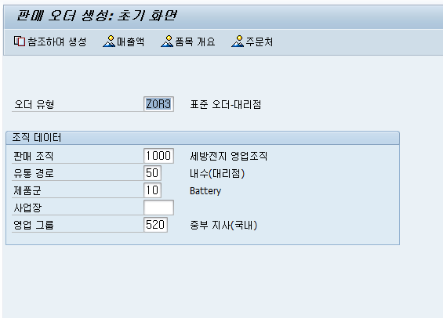
메뉴 경로 | SAP메뉴 > 영업관리 > 판매관리 > 오더관리 > 판매오더생성
트랜잭션 코드 | VA01
트랜잭션 명 | 판매오더생성
2. S/O 관리 | *판매 S/O를 생성하기 위한 기초정보 기입 1) 판매조직/유통경로/제품군/영업그룹을 기입. 2) 오더 유형을 기입 (Enter) ※ 고정값 지정방법 매개변수 확인 : 해당칸 우클릭 – 도움말 – 기술정보 - 매개변수ID 값 확인 매개변수 지정 : 시스템 – 사용자프로파일 – 고유데이터 - 매개변수tab -
[Memo] 기초정보를 먼저 기입하며, 오더유형은 기초정보의 유통경로와 관련된 유형만 리스트화 됨.

Slide 20
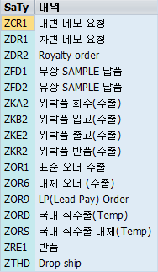
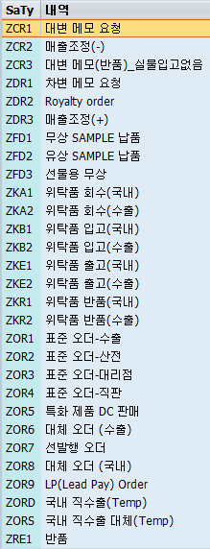
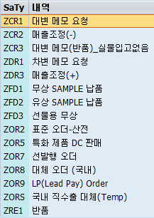
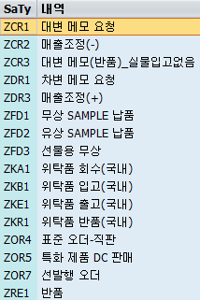
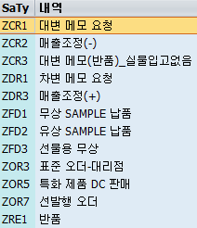
PART Ⅲ : Sales Order Type (유통경로별)
유통경로 : 10(수출)
유통경로 : 20(로컬)
유통경로 : 30(산전)
유통경로 : 40(직판)
유통경로 : 50(대리점)

Slide 21
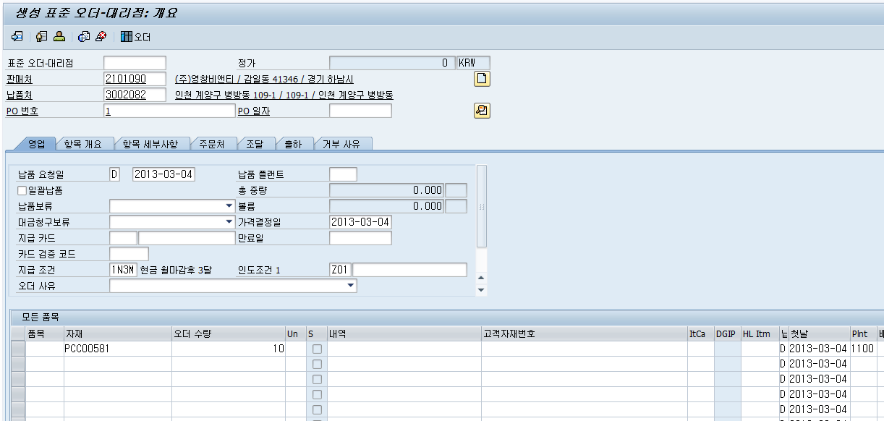
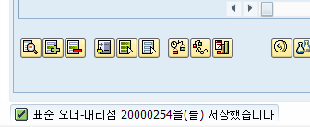

메뉴 경로 | SAP메뉴 > 영업관리 > 판매관리 > 오더관리 > 판매오더생성
트랜잭션 코드 | VA01
트랜잭션 명 | 판매오더생성
2. S/O 관리 | *기본정보 기입 1) 판매처/납품처/PO번호(선택)를 기입. 2) 자재/오더수량/Plant를 기입. 3) 저장하여 S/O생성완료. (화면 좌측하단 SO번호확인) ※ 불량 대체출고일 경우 오더사유를 지정
[Memo] Plant : 1100(본사) / 1200(광주) / 1300(창원) Plant 는 생산 Plant 를 입력 함.

Slide 22
교육 개요
표준 오더 / Sample
4
단원 구성
No | 단원명 | 관련 Transaction | T-코드
1 | 배송 관리 | DO 진행 | ZVL01N
 |  | 출고확정 | VL02N
 |  | Billing 확정 | VF04

Slide 23
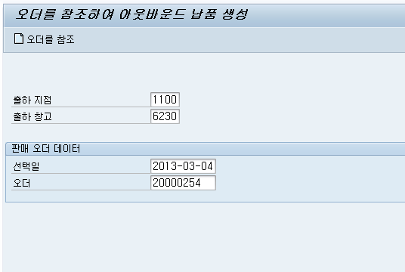
메뉴 경로 | SAP메뉴 > 영업관리 > 판매관리 > 납품관리 > 배송오더 > [SD]오더를 참조하여 아웃바운드납품 생성
트랜잭션 코드 | ZVL01N
트랜잭션 명 | [SD]오더를 참조하여 아웃바운드납품 생성
3. 배송 관리 | *기본정보 기입 1) 출하지점/출하창고를 기입. 2) 오더번호를 기입. 3) 오더를 참조 Click.
[Memo] ※ 선택일은 해당 SO의 납기요청일 이후의 날짜로 선택해야 함.

Slide 24
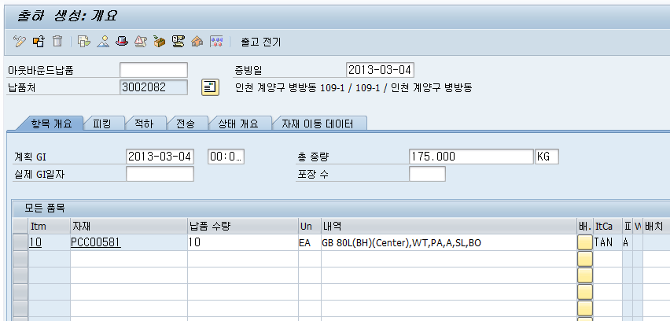
메뉴 경로 | SAP메뉴 > 영업관리 > 판매관리 > 납품관리 > 배송오더 > [SD]오더를 참조하여 아웃바운드납품 생성
트랜잭션 코드 | ZVL01N
트랜잭션 명 | [SD]오더를 참조하여 아웃바운드납품 생성
3. 배송 관리 | *DO내역 확인 후 저장 - 이후 출고 확정 및 Billing 은 batch job에 의해 자동으로 진행 완료.
[Memo]

Slide 25
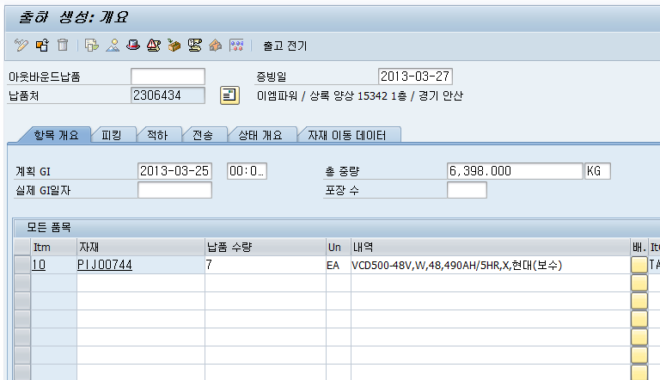
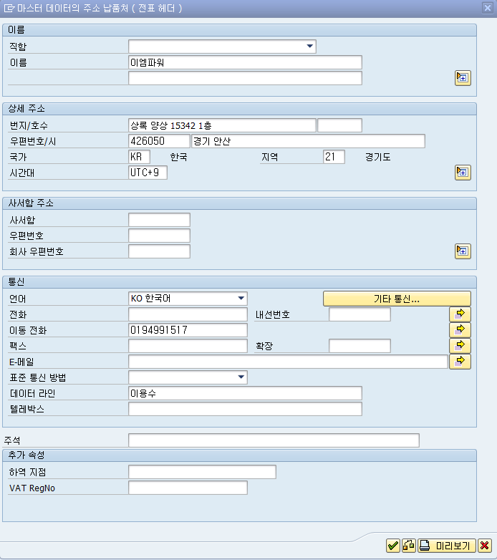
메뉴 경로 | SAP메뉴 > 영업관리 > 판매관리 > 납품관리 > 배송오더 > [SD]오더를 참조하여 아웃바운드납품 생성
트랜잭션 코드 | ZVL01N
트랜잭션 명 | [SD]오더를 참조하여 아웃바운드납품 생성
3. 배송 관리 | *배송지의 상세정보에 대해 변경시 주소버튼으로 변경 - 납품처 번호 옆의 주소 버튼 click. - 상세주소나 인수자 연락처, 이름 등을 변경한다. (인수자 연락처 등이 자주 바뀌는 경우)
[Memo]

Slide 26
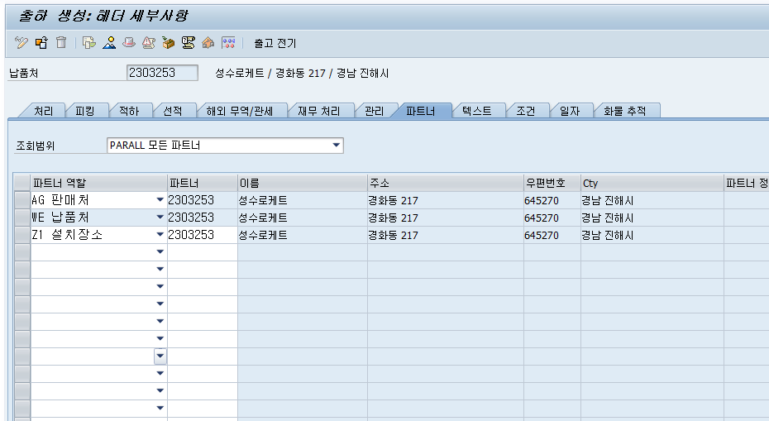
메뉴 경로 | SAP메뉴 > 영업관리 > 판매관리 > 납품관리 > 배송오더 > [SD]오더를 참조하여 아웃바운드납품 생성
트랜잭션 코드 | ZVL01N
트랜잭션 명 | [SD]오더를 참조하여 아웃바운드납품 생성
3. 배송 관리(산전 오더) | *산전오더의 거래처에 설치장소가 지정되어 있지 않은 경우는 설치장소를 반드시 지정해야 한다. - header(모자) 버튼을 click -> 파트너 TAB click - 납품처 밑의 빈칸에 Z1 설치장소를 선택하고 파트너 칸에 설치장소의 번호를 입력한다. - 납품처와 설치장소가 동일한 경우는 납품처의 번호를 카피하여 붙여넣기 한다. (산전 오더는 설치 미설치 여부 상관없이 설치장소를 반드시 지정)
[Memo]

Slide 27
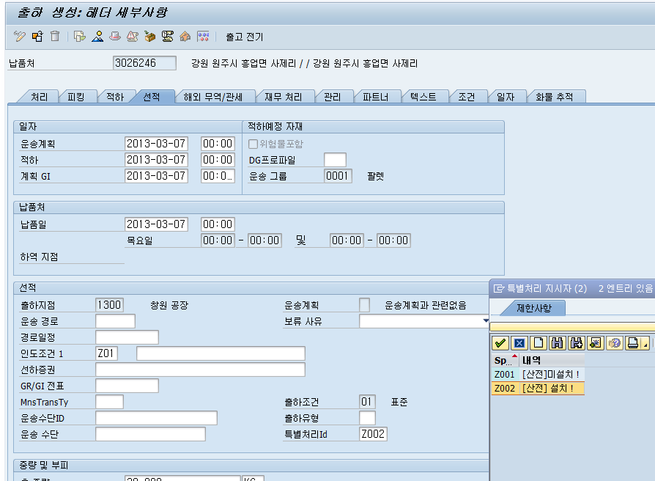
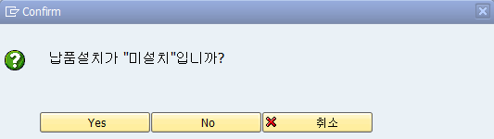
메뉴 경로 | SAP메뉴 > 영업관리 > 판매관리 > 납품관리 > 배송오더 > [SD]오더를 참조하여 아웃바운드납품 생성
트랜잭션 코드 | ZVL01N
트랜잭션 명 | [SD]오더를 참조하여 아웃바운드납품 생성
3. 배송 관리(산전 설치오더) | *산전 설치오더의 경우 설치유형 지정 - header아이콘 – 선적tab – 특별처리Id : Z002 지정 - 저장하면 reservation(적송)창고로 재고 이동 ※ 납품설치 프로세스는 별도의 납품설치 매뉴얼 참조 * 별도 지정을 하지 않으면 자동으로 미설치 형태로 인식하며 저장시 아래의 확인 창을 띄워 확인 단계를 거친다.
[Memo]

Slide 28
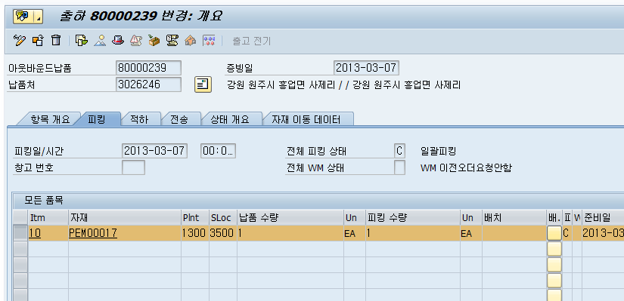
메뉴 경로 | SAP메뉴 > 영업관리 > 판매관리 > 납품관리 > 배송오더 >
트랜잭션 코드 | VL02N
트랜잭션 명
3. 배송 관리(산전 설치오더) | *설치로 지정된 오더는 산전설치창고로 재고가 이동되며, 납품설치가 끝난 후 담당자가 VL02N에서 해당 내용에 대해 출고전기를 시키면 출고확정이 된다.
[Memo]

Slide 29
교육 개요
표준 오더 / Sample
4
단원 구성
No | 단원명 | 관련 Transaction | T-코드
1 | 매출 관리 | 전자세금계산서 발행 | ZFIR0020
 |  | 전자세금계산서 관리 | ZSBDTIAR02

Slide 30
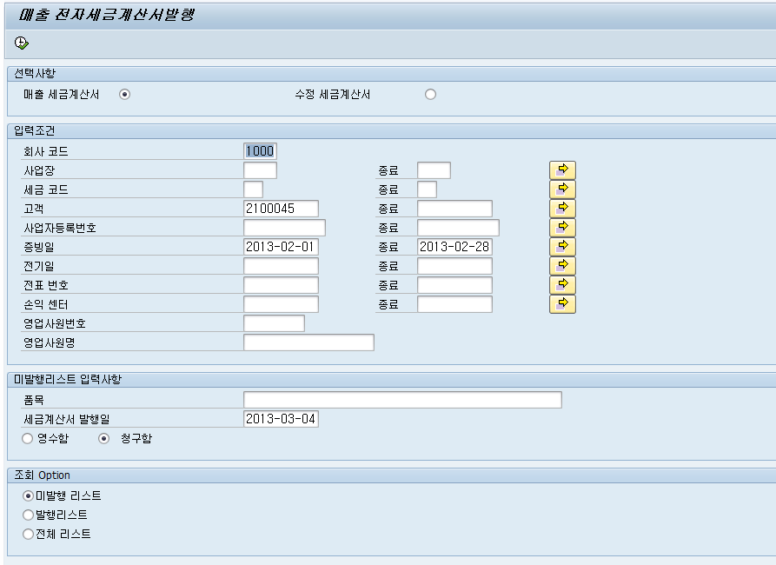
메뉴 경로 | SAP메뉴 > 재무회계 > 부가세관리 > 세금계산서관리 > 매출 전자세금계산서 발행
트랜잭션 코드 | ZFIR0020
트랜잭션 명 | 매출 전자세금계산서 발행
4. 매출 관리 | *전자세금계산서 발행조건 기입 1) 고객/증빙일을 기입 2) 실행 click (F8)
[Memo]

Slide 31
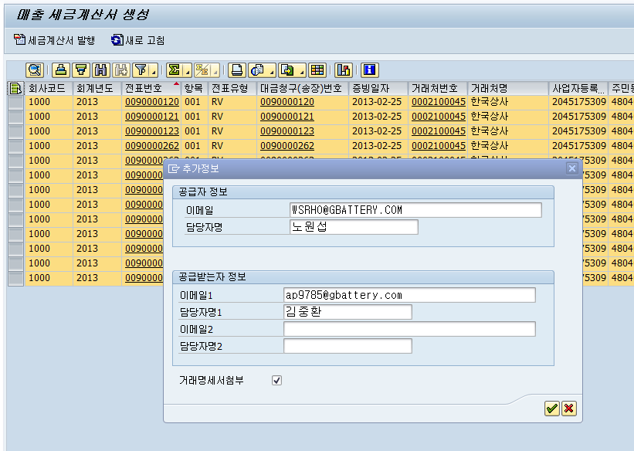
메뉴 경로 | SAP메뉴 > 재무회계 > 부가세관리 > 세금계산서관리 > 매출 전자세금계산서 발행
트랜잭션 코드 | ZFIR0020
트랜잭션 명 | 매출 전자세금계산서 발행
4. 매출 관리 | * 리스트에서 라인을 선택(화면은 전체선택을 한 경우) 하여 세금계산서 발행 click - 추가정보에서 거래처 E메일 정보 확인 (Master data누락으로 비었을 때는 수동 입력) - 거래명세서 첨부시 하단의 거래명세서첨부 체크 - Enter
[Memo]

Slide 32
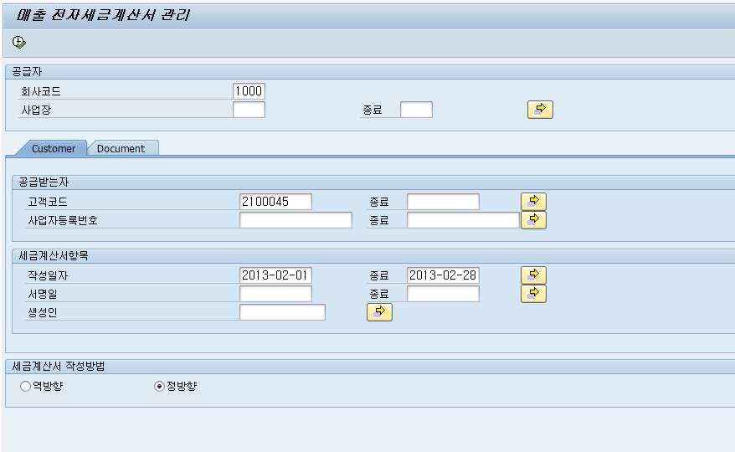
메뉴 경로 | SAP메뉴 > 재무회계 > 부가세관리 > 세금계산서관리 > 매출 전자세금계산서 관리
트랜잭션 코드 | ZSBDTIAR02
트랜잭션 명 | 매출 전자세금계산서 관리
4. 매출 관리 | *전자세금계산서 관리 조회조건 기입 1) 고객/작성일을 기입 2) 실행 click (F8)
[Memo]

Slide 33
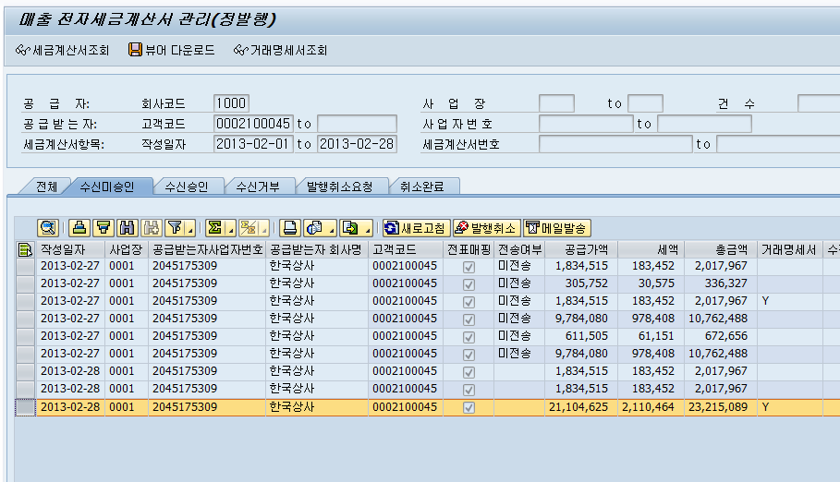
메뉴 경로 | SAP메뉴 > 재무회계 > 부가세관리 > 세금계산서관리 > 매출 전자세금계산서 관리
트랜잭션 코드 | ZSBDTIAR02
트랜잭션 명 | 매출 전자세금계산서 관리
4. 매출 관리 | *해당 전자세금계산서 확인 (수신미승인tab) - 거래처에서 승인 후는 수신승인tab에서 확인
[Memo]

Slide 34
교육 개요
표준 오더 / Sample
4
단원 구성
No | 단원명 | 관련 Transaction | T-코드
1 | 수금 관리(현금) | 입금확인 | ZTRR0010
 |  | 수금반제 | F-30
 |  | 반제결과 확인 | FBL5N

Slide 35
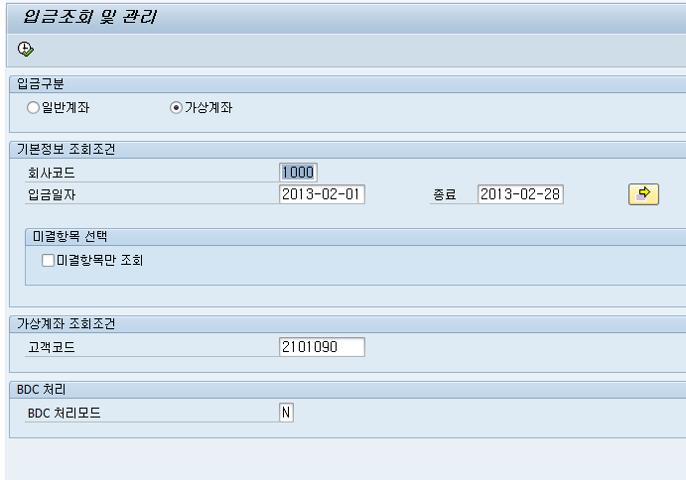
메뉴 경로 | SAP메뉴 > 자금관리 > 입출금 > 입금관리 > 입금내역 관리
트랜잭션 코드 | ZTRR0010
트랜잭션 명 | 입금내역 관리
5. 수금업무(현금) | * 입금내역 관리 조회조건 입력 1) 입금구분 선택 : 일반계좌/가상계좌 2) 입금일자 선택 3) 고객코드 기입 : 가상계좌일 경우 실행 click (F8)
[Memo]

Slide 36
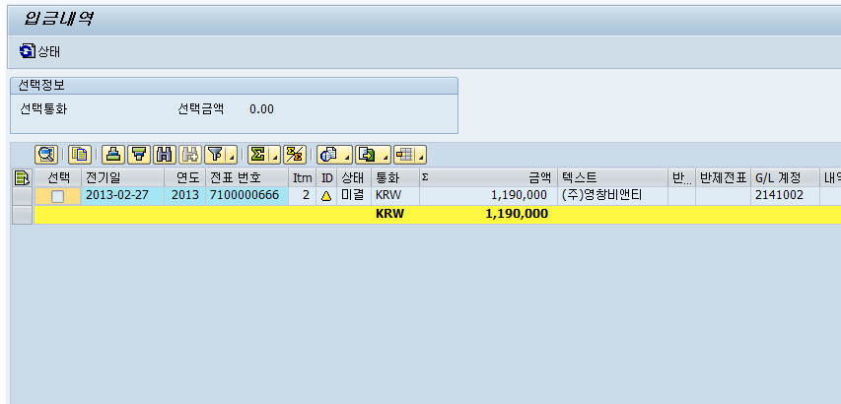
메뉴 경로 | SAP메뉴 > 자금관리 > 입출금 > 입금관리 > 입금내역 관리
트랜잭션 코드 | ZTRR0010
트랜잭션 명 | 입금내역 관리
5. 수금업무(현금) | * 입금내역 확인 - 반제 작업을 위해 G/L계정 필히 확인
[Memo]

Slide 37
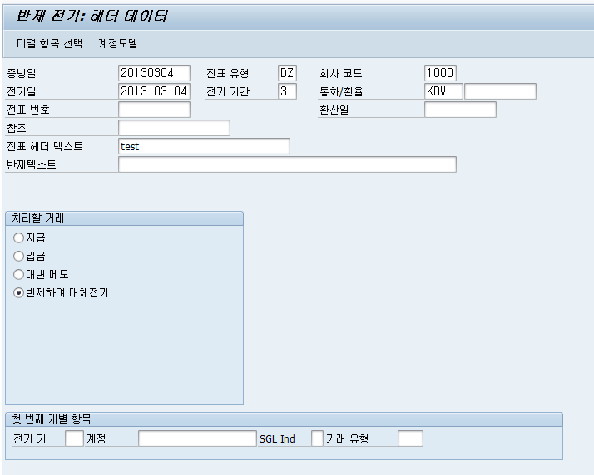
메뉴 경로 | SAP메뉴 > 재무회계 > 전표일반 > 승인전표 > 반제전표 생성 > 고객 반제전표 생성
트랜잭션 코드 | F-30
트랜잭션 명 | 고객 반제전표 생성
5. 수금업무(현금) | * 반제전기 조건 입력 - 증빙일/전표헤더텍스트 입력 후 미결항목선택 click
[Memo]

Slide 38
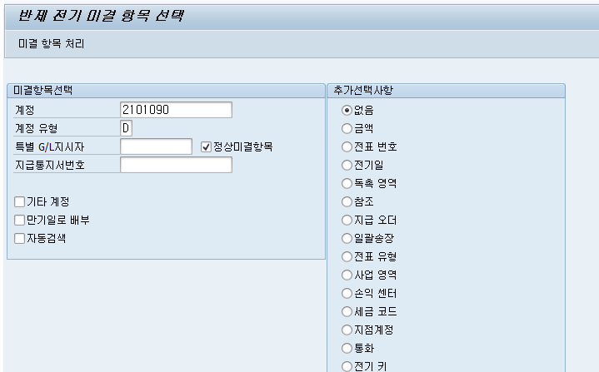
메뉴 경로 | SAP메뉴 > 재무회계 > 전표일반 > 승인전표 > 반제전표 생성 > 고객 반제전표 생성
트랜잭션 코드 | F-30
트랜잭션 명 | 고객 반제전표 생성
5. 수금업무(현금) | * 반제전기 조건 입력 - 계정 : 해당거래처 번호 입력후 미결항목 처리 click
[Memo]

Slide 39
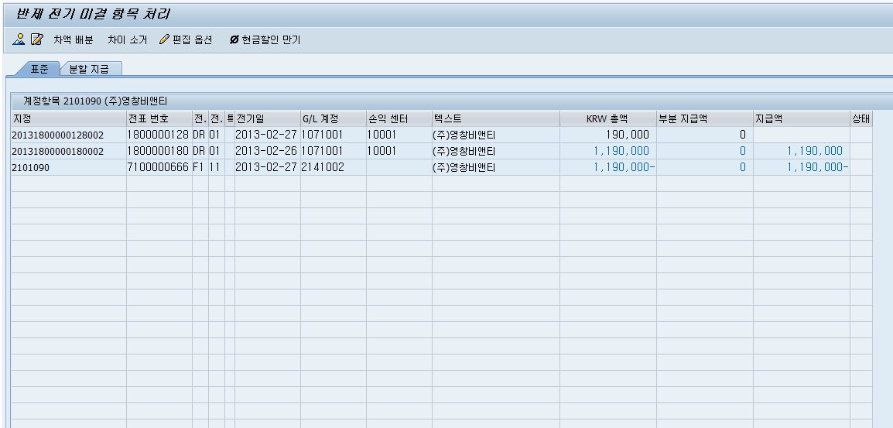
메뉴 경로 | SAP메뉴 > 재무회계 > 전표일반 > 승인전표 > 반제전표 생성 > 고객 반제전표 생성
트랜잭션 코드 | F-30
트랜잭션 명 | 고객 반제전표 생성
5. 수금업무(현금) | * 반제전기 작업 - 해당 거래처의 매출과 입금의 KRW총액을 double click 하여 지급액의 반제 금액 생성 - 금액 확인 후 저장하여 반제 완료. ※ 매출 일부 또는 수금 일부와 반제처리시는 분할지급 tab에서 반제작업 진행.
[Memo]

Slide 40
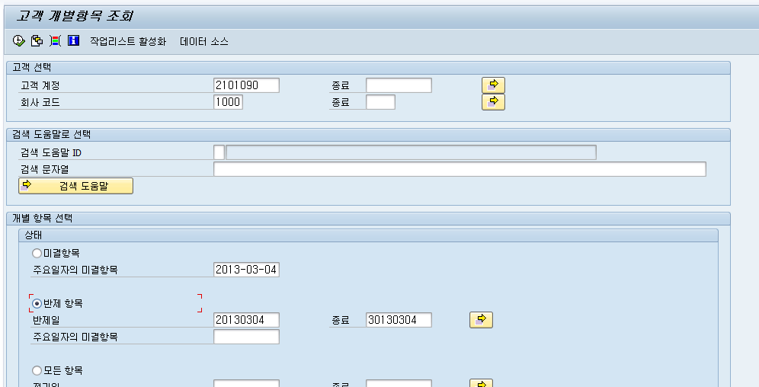
메뉴 경로 | SAP메뉴 > 재무회계 > 전표일반 > 승인전표 > 반제전표 생성 > 고객 반제전표 생성
트랜잭션 코드 | FBL5N
트랜잭션 명 | 고객 반제전표 생성
5. 수금업무(현금) | * 반제 확인 - 해당 거래처 번호 기입 - 반제 항목 선택 후 반제일 기입 ※ 분할지급 진행중인 항목은 미결 항목 선택 - 실행 click (F8)
[Memo]

Slide 41
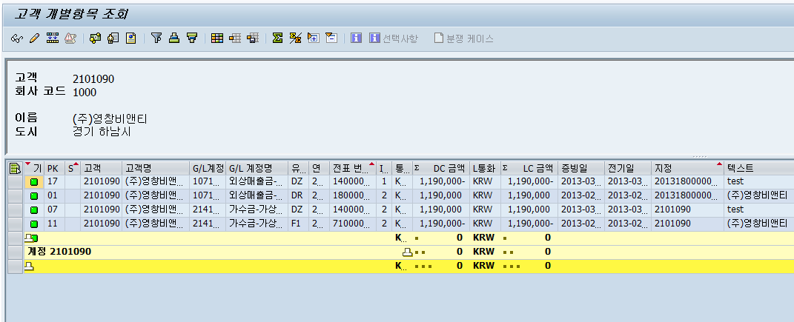
메뉴 경로 | SAP메뉴 > 재무회계 > 전표일반 > 승인전표 > 반제전표 생성 > 고객 반제전표 생성
트랜잭션 코드 | FBL5N
트랜잭션 명 | 고객 반제전표 생성
5. 수금업무(현금) | * 반제 내역 확인
[Memo]

Slide 42
교육 개요
표준 오더 / Sample
4
단원 구성
No | 단원명 | 관련 Transaction | T-코드
1 | 수금 관리(어음) | 어음확인 및 수탁전기 | ZTRR0020
 |  | 어음반제 | F-30
 |  | 반제결과 확인 | FBL5N

Slide 43
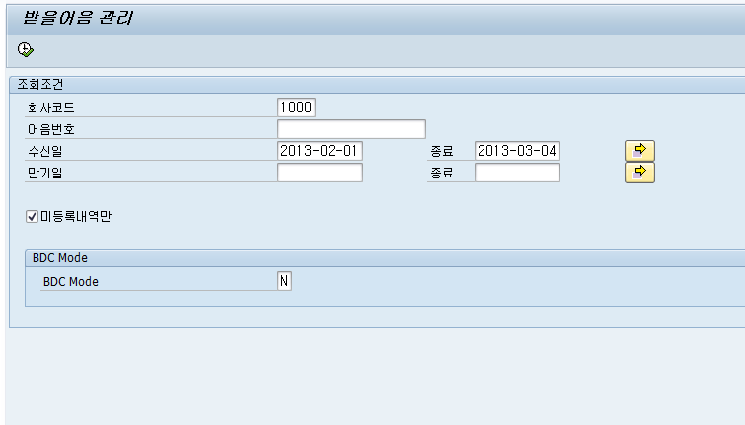
메뉴 경로 | SAP메뉴 > 자금관리 > 입출금 > 입금관리 > 받을어음 관리
트랜잭션 코드 | ZTRR0020
트랜잭션 명 | 받을어음 관리
6. 수금업무(어음) | * 받을어음 관리 조회조건 입력 1) 수신일 또는 만기일을 입력 실행 click (F8)
[Memo]

Slide 44
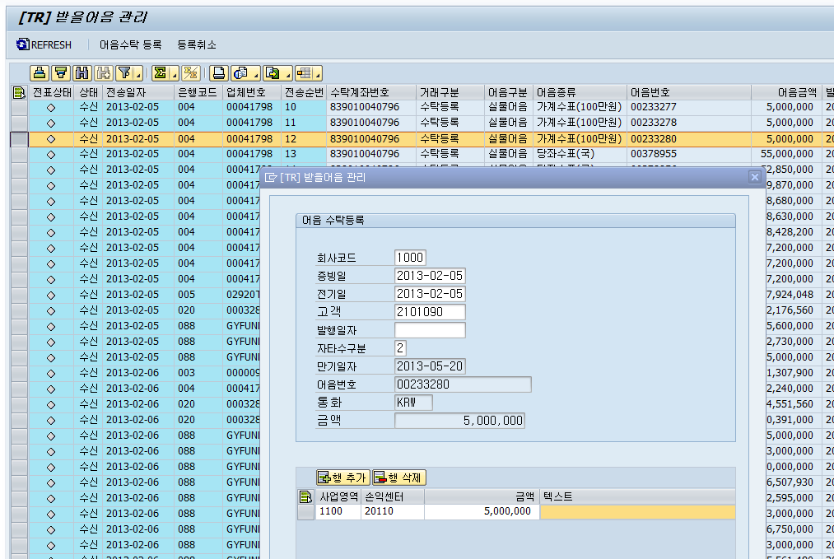
메뉴 경로 | SAP메뉴 > 자금관리 > 입출금 > 입금관리 > 받을어음 관리
트랜잭션 코드 | ZTRR0020
트랜잭션 명 | 받을어음 관리
6. 수금업무(어음) | * 수탁어음에 대해 등록작업 진행 1) 라인 선택 후 어음수탁등록 click 2) 고객번호/자타수구분 입력 3) 사업영역/손익센터 입력 4) 저장 버튼 click
[Memo]

Slide 45
메뉴 경로 | SAP메뉴 > 재무회계 > 전표일반 > 승인전표 > 반제전표 생성 > 고객 반제전표 생성
트랜잭션 코드 | F-30
트랜잭션 명 | 고객 반제전표 생성
6. 수금업무(어음) | * 반제전기 조건 입력 - 증빙일/전표헤더텍스트 입력 후 미결항목선택 click
[Memo]

Slide 46
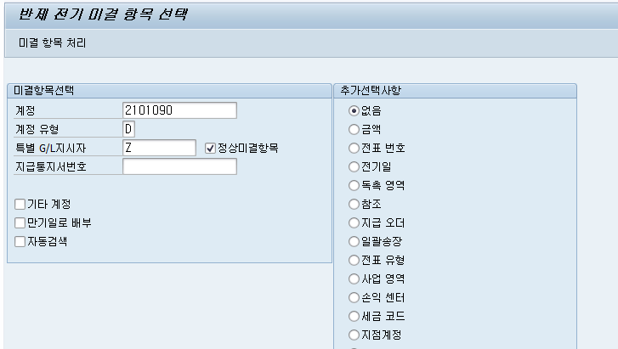
메뉴 경로 | SAP메뉴 > 재무회계 > 전표일반 > 승인전표 > 반제전표 생성 > 고객 반제전표 생성
트랜잭션 코드 | F-30
트랜잭션 명 | 고객 반제전표 생성
6. 수금업무(어음) | * 반제전기 조건 입력 - 계정 : 거래처번호 입력 - 특별 G/L지시자 : Z (받을어음 clearing) - 미결항목 처리 click
[Memo]

Slide 47
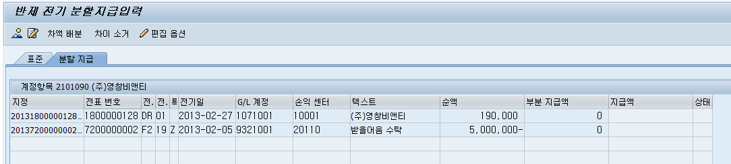
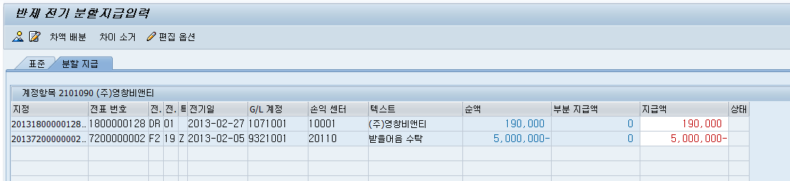
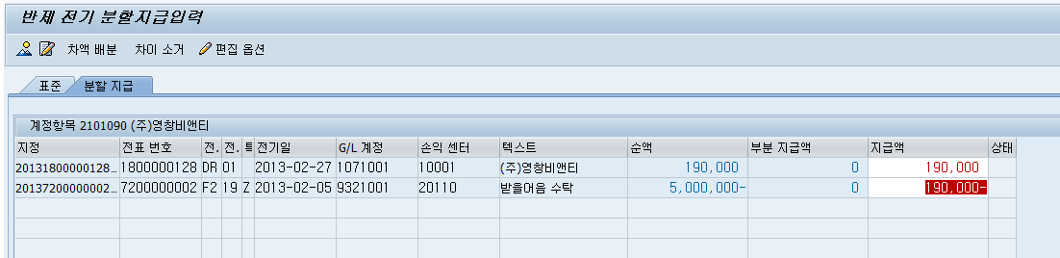
메뉴 경로 | SAP메뉴 > 재무회계 > 전표일반 > 승인전표 > 반제전표 생성 > 고객 반제전표 생성
트랜잭션 코드 | F-30
트랜잭션 명 | 고객 반제전표 생성
6. 수금업무(어음) | * 반제전기 진행 1) 분할지급tab click : 매출과 수금 금액이 다른경우 2) 순액부분을 각각 double click 하여 지급액 생성 3) 지급액 중 큰 금액을 double click하여 매출/수금액 일치 4) 확인후 저장 -> 반제 완료
[Memo]

Slide 48
메뉴 경로 | SAP메뉴 > 재무회계 > 전표일반 > 승인전표 > 반제전표 생성 > 고객 반제전표 생성
트랜잭션 코드 | FBL5N
트랜잭션 명 | 고객 반제전표 생성
6. 수금업무(어음) | * 반제 확인 - 해당 거래처 번호 기입 - 반제 항목 선택 후 반제일 기입 ※ 분할지급 진행중인 항목은 미결 항목 선택 - 실행 click (F8)
[Memo]

Slide 49
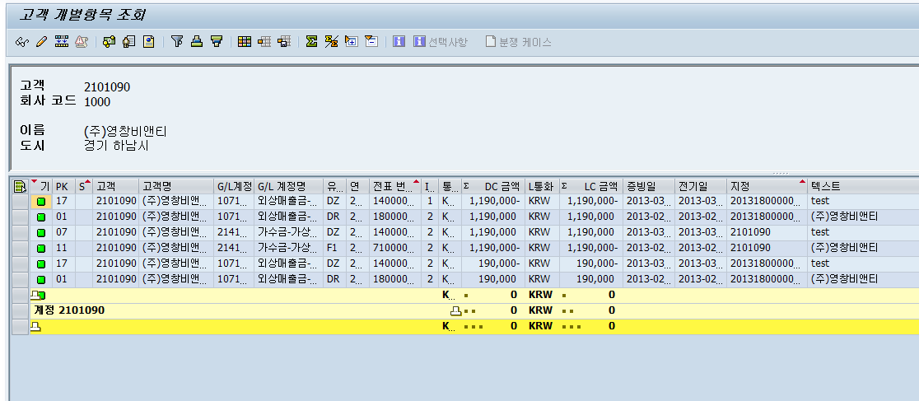
메뉴 경로 | SAP메뉴 > 재무회계 > 전표일반 > 승인전표 > 반제전표 생성 > 고객 반제전표 생성
트랜잭션 코드 | FBL5N
트랜잭션 명 | 고객 반제전표 생성
6. 수금업무(어음) | * 반제 내역 확인
[Memo]

Slide 50
교육 개요
표준 오더 / Sample
4
단원 구성
No | 단원명 | 관련 Transaction | T-코드
1 | 관련 REPORT

Slide 51
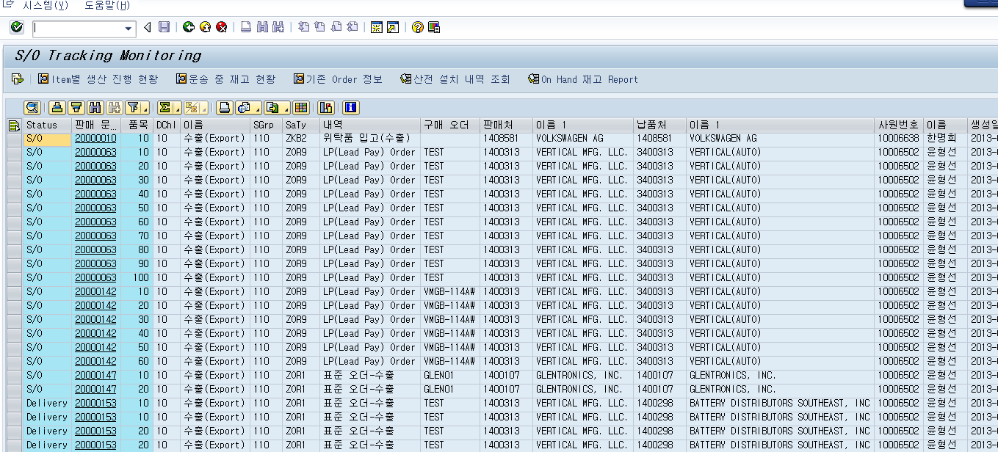
메뉴 경로 | SAP메뉴 > 영업관리 > 판매관리 > Report > 오더관리 > SO Tracking monotoring
트랜잭션 코드 | ZSDR0360
트랜잭션 명 | SO Tracking monotoring
2. S/O진행 monitoring | 전체 sales order 의 진행 현황의 파악 . - 해당 조건의 SO에 대해 status 별로 진행현황을 파악
[Memo]

Slide 52
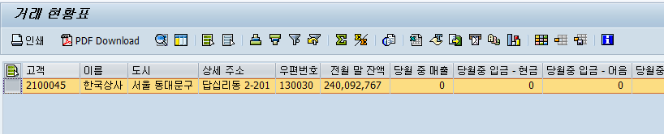
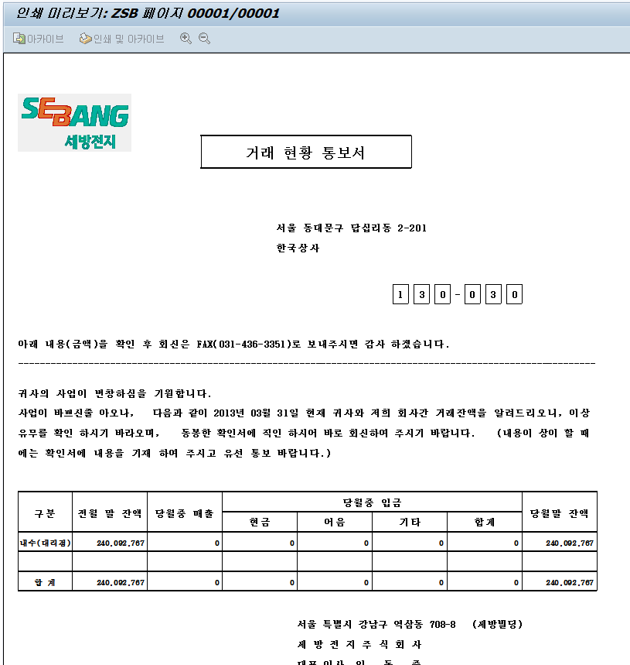
메뉴 경로 | SAP메뉴 > 영업관리 > 판매관리 > Report > 거래명세 관리 > [SD] 거래 현황표
트랜잭션 코드 | ZSDR0110
트랜잭션 명 | [SD] 거래 현황표
 | 분기말 단위로 거래처에 발송하는 미수잔액 확인 report
[Memo]

Slide 53
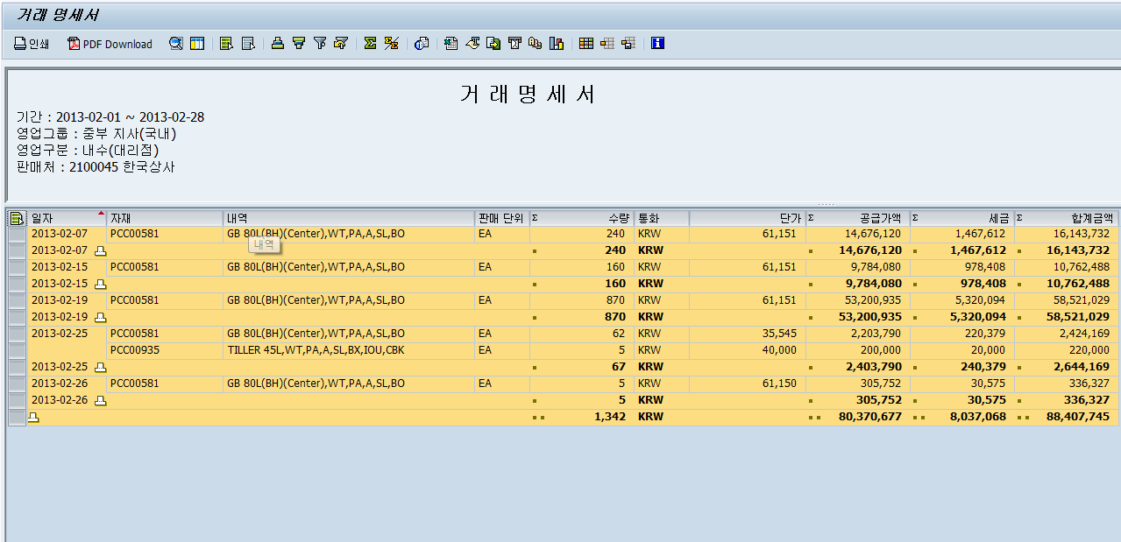

메뉴 경로 | SAP메뉴 > 영업관리 > 판매관리 > Report > 거래명세 관리 > [SD] 거래 명세서
트랜잭션 코드 | ZSDR0140
트랜잭션 명 | [SD] 거래 명세서
 | 월별 거래처별 매출 확인 및 거래처 발송용 Report
[Memo]

Slide 54

메뉴 경로 | SAP메뉴 > 영업관리 > 판매관리 > Report > 오더관리 > [SD] 대체 요청 지시
트랜잭션 코드 | ZSDR0160
트랜잭션 명 | [SD] 대체 요청 지시
 | 1) 별도의 대체 SO를 생성한다 (오더유형 : 대체오더 – 국내) -> 대체오더로 생성한 SO는 생산에 반영되지 않음. 2) 대체요청지시 프로그램에서 기존오더에서 대체오더로 재고 대체작업 진행. 3) 기존오더의 대체한 제품코드도 생산에 반영되지 않도록 reject 처리한다.
[Memo]

Slide 55

메뉴 경로 | SAP메뉴 > 영업관리 > 판매관리 > Report > 오더관리 > [SD] 대체 요청 지시 내역
트랜잭션 코드 | ZSDR0180
트랜잭션 명 | [SD] 대체 요청 지시 내역
대체요청한 오더 진행 및 완료내역 리스트 확인
[Memo]

Slide 56

메뉴 경로 | SAP메뉴 > 영업관리 > 판매관리 > 매출관리 > [SD] 월말 단가 일괄 조정
트랜잭션 코드 | ZSDR0250
트랜잭션 명 | [SD] 월말 단가 일괄 조정
 | 월말 마감시 DC나 매출조정 등의 사유로 단가가 변동되는 경우에 대해 일괄 또는 선택한 매출에 대해 금액/%로 단가 조정을 할 수 있는 프로그램.
[Memo] 해당월의 매출에 대해 월중 수금 반제가 있었을 경우는 반드시 반제 취소(역분개)를 하여야 단가조정 가능함.

Slide 57

메뉴 경로 | SAP메뉴 > 영업관리 > 판매관리 > Report > 매출관리 > [SD] 업체별 판매 지원 현황
트랜잭션 코드 | ZSDR0440
트랜잭션 명 | [SD] 업체별 판매 지원 현황
업체별 DC현황 및 수금율 현황 확인
[Memo]

Slide 58

메뉴 경로 | SAP메뉴 >
트랜잭션 코드 | ZSDR0570
트랜잭션 명 | [SD] S/O 대비 생산 진행 현황
[Memo]

Slide 59

메뉴 경로 | SAP메뉴 > 영업관리 > 판매관리 > Report > 거래명세 관리 > [SD] 불량 반품 명세서
트랜잭션 코드 | ZSDR0450
트랜잭션 명 | [SD] 불량 반품 명세서
[Memo]

Slide 60

메뉴 경로 | SAP메뉴 > 영업관리 > 판매관리 > Report > 재고관리 > [SD] 저장 위치별 재고 report
트랜잭션 코드 | ZSDR0380
트랜잭션 명 | [SD] 저장 위치별 재고 report
[Memo]

Slide 61

메뉴 경로 | SAP메뉴 > 영업관리 > 판매관리 > Report > 재고관리 > [SD] 입고 일자별 재고 현황 REPORT
트랜잭션 코드 | ZSDR0400
트랜잭션 명 | [SD] 입고 일자별 재고 현황 REPORT
[Memo]

Slide 62

메뉴 경로 | SAP메뉴 > 영업관리 > 판매관리 > Report > 매출관리 > [SD] 거래처별 여신 관리 차트
트랜잭션 코드 | ZSDR0240
트랜잭션 명 | [SD] 거래처별 여신 관리 차트
[Memo]

Slide 63
Appendix. SAP 기본 아이콘(1/3)
아이콘 | 이름 | 설 명
 | Enter | Enter key를 치는 것과 같다. SAP는 Enter key를 치면 현재 화면의 데이터를 검증해 준다. 또는 실행을 해줌
 | 취소 | 실행한 동작을 중단하고 취소하고자 할 때 사용
 | 저장 | 데이터를 저장한다.
 | 앞화면 | 앞 화면으로 돌아간다.
 | 종료 | 현재 진행중인 Transaction을 빠져 나간다.
 | 취소 | 현재 화면의 작업을 취소한다.
 | 프린트 | 데이터를 출력한다. PC에서 출력을 하려면 printer를 ‘LOCL’로 선택해야 하고 그러면 기본 프린터로 설정된 프린터로 출력이 된다.
 | 찾기/계속찾기 | 현재 화면에서 데이터 검색을 한다.
 | Page up / Page down | 현재 화면의 데이터가 한 화면을 넘어가는 경우 이 버튼들을 이용해 page 단위로 scroll할 수 있다.
 | 세션생성 | 새로운 session (화면)을 열어 준다. SAP에서는 최대 6개의 session을 한 번에 띄워 놓고 작업이 가능하다.
 | Shortcut 생성 | logon을 하면 현재 transaction을 바로 수행시킬 수 있는 shortcut을 만들어 준다.
 | 도움말(F1) | 현재 화면/필드에 대한 도움말이 뜬다. 필드에 커서를 놓고 F1키를 누르면 도움말을 볼 수 있다.
 | Execute | 변수 입력 후 프로그램을 수행한다. 실행명령이다.
 | 다중선택 | Selection 화면에서 조건을 주고 선택
 | 변형선택 | 이미 저장돼 있는 변수 값을 불러와서 실행시킬 때
 | 상세조회 | 현재 선택된 라인의 상세 내역 화면을 보여준다. 대부분의 화면에서 double click과 같은 역할을 한다.
 | 개요화면 | 변수를 입력하고 개요 사항을 조회할 때 와 비슷한 결과를 보여 준다.
 | 정보조회 | 현재 화면에 대한 정보를 알려준다.

Slide 64
Appendix. SAP 기본 아이콘(2/3)
아이콘 | 이름 | 설 명
 | 정렬 | 현재 선택된 열의 값을 기준으로 데이터를 오름차순 / 내림차순으로 정렬한다.
 | 임계값 설정(필터) | 열에서 조건 값을 설정하여 원하는 조건대로 화면을 나타나게 해준다.
 | ABC분석 설정 | ABC분석 조건을 설정하고 조건에 따라 DATA를 조회 가능하게 해준다.
 | 수정 | 수정모드로의 전환을 한다.
 | 조회 | 조회모드로의 전환을 하거나 조회를 할 수 있게 해줌
 | 헤더 | 현재 화면의 header 정보를 보여준다.
 | 파일첨부 | 작업 중 파일첨부가 필요할 때 사용한다.
 | 최신표시 | DATA를 최신 DATA로 변경을 원할 때 사용한다
 | 찾아가기 설정해제 | 계층구조를 통해 찾아갈 수 있게 보여주게 한다.
 | 페이지 이동 | 페이지 좌우이동 밑 좌우 끝 페이지로 이동을 한다.
 | 로컬레이아웃셋팅 | 글꼴 이나 커서, 언어 등 여러가지 세팅을 할 수 있는 곳
 | 전체선택 | 원하는 라인을 전체 선택할 때 사용한다.
 | 전체선택해제 | 선택된 라인을 전체 해제할 때 사용한다.
 | 선택 | 원하는 라인을 개별 선택 할 때 사용한다.
 | 삭제 | 삭제할 때 사용한다.
 | 삭제 | 라인을 삭제할 때 사용한다.
 | 추가 | 라인을 추가할 때 사용한다.
 | 다중선택 | 계정, 조직 등에서 연속되지 않은 값들을 동시에 선택하고자 할 때 사용한다.

Slide 65
Appendix. SAP 기본 아이콘(3/3)
아이콘 | 이름 | 설 명
 | 송신 | 결재 승인을 의뢰하거나, 문서를 송신할 때 사용한다.
 | 통화 | 통화를 선택할 때 사용한다.
 | 펼치기/접기 | 계층구조가 있을 시 펼치거나 접을 때 사용한다.
 | 그래프 | 그래프 형식으로 조회할 때 사용한다.
 | 사용자 메뉴 | 사용자 메뉴를 보기 원할 때 사용한다.

Slide 66
감사합니다.

